Slide 1
Тайм –менеджмент. Основные понятия и инструменты

Slide 2
1. Определение тайм-менеджмента
Управление временем — управление человеком собственной деятельностью, организацией выполнения задач и распределением всех ресурсов.

Slide 3
Тайм-менеджмент – технология, позволяющая использовать невосполнимое время жизни в соответствии со своими личными и бизнес-целями и ценностями.

Slide 4
Принципы тайм – менеджмента
Эффективность Это тайм-менеджмент в его классическом понимании (определение расходов своего времени, планирование деятельности)
Ответ на вопрос «как?»
Как хорошо подготовиться к контрольной работе в минимальный срок? Как организовать свое время так, чтобы успевать и работать, и учиться? Как наиболее результативно отдыхать?

Slide 5
Технологии. Позволяют принимать наиболее сильные решения (технологии повышения личной эффективности).
Это комплекс инструментов принятия стратегических решений, в том числе в области личной стратегии.
Как найти нужные аргументы, чтобы быстро убедить собеседника? Как найти творческое, нестандартное решение проблемы в короткие сроки?

Slide 6
Стратегия –определение направления развития, это ответ на вопрос «Куда двигаться?»
Каковы мои стратегические и тактические цели? Продуман ли алгоритм их достижения? Организована ли моя повседневная деятельность в соответствии с моими целями?

Slide 7
Философия- это ответ на вопрос «Зачем?». Зачем ставить именно такие, а не иные цели? Как осознать свои жизненные ценности?
Зачем ставить именно такие цели, а не другие? Как осознать свои жизненные ценности? Как найти смысл жизни и нужно ли его вообще искать?

Slide 8
Принципы тайм -менеджмента
Закон Парето (принцип Парето) или правило 80/20 – один из наиболее распространенных способов оценки эффективности какой-либо деятельности.
Его суть заключается в том, что 20% усилий дают 80% результата, а остальные 80% усилий реализуют лишь 20%.
Таким образом, можно понять, что, выбрав те оптимальные ресурсы, которые дают наибольший эффект, можно достичь высоких результатов малыми издержками. В то же время последующие усилия будут ненужными и неэффективными.

Slide 9
Принцип Парето в управлении временем достаточно прост:
Вы анализируете все дела за день, и выбираете из них те, которые привели к конечному результату. Бесполезную активность просто вычеркиваете из списка дел.

Slide 10
Этапы тайм-менеджмента
1. Постановка цели. Определение и формулировка цели (целей)
2. Планирование и расстановка приоритетов. Разработка плана достижения целей и выделение приоритетных (первостепенных) задач.
Реализация- конкретные шаги и действия с намеченным планом и порядком достижения цели.
Контроль достижения цели и выполнения планов.

Slide 11
1.1. Цели. Постановка целей.
Цель— идеальный или реальный предмет сознательного или бессознательного стремления субъекта; конечный результат, на который преднамеренно направлен процесс.

Slide 12
Целеполагание – это определение, конструирование цели, формирование образа желаемого будущего.
Цели, особенно долгосрочные, формулируются на основе базовых ценностей.

Slide 13
Виды целей
Долгосрочные от 5 лет
Краткосрочные до 1,5 . Для краткосрочных целей характерна гораздо большая, чем для долгосрочных, конкретизация и детализация

Slide 14
Иерархия целей
Специфика иерархического выделения целей в обусловлена тем, что:
цели более высокого уровня всегда носят более широкий характер и имеют более долгосрочный временной интервал достижения;
цели более низкого уровня выступают своего рода средствами для достижения целей более высокого уровня.

Slide 15
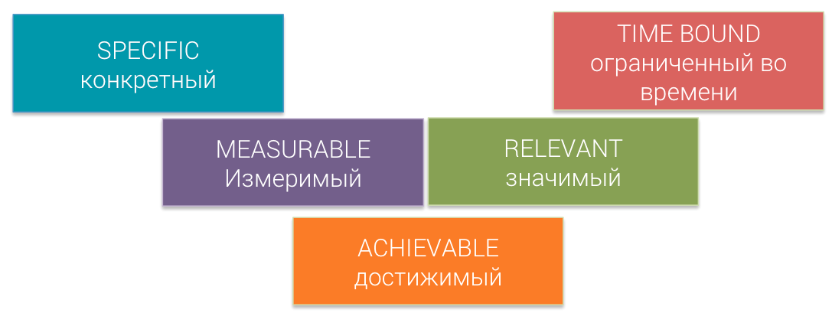
Техника SMART

Slide 16
S - specific, significant, stretching - конкретная, значительная.
Поставленные цели должны быть понятными и точно выраженными.
Когда цели конкретны, то они говорят вам о многом:
что именно вы ждете;
когда;
сколько (в чем выражается единица измерения).

Slide 17
M - measurable, meaningful, motivational - измеримая, значимая, мотивирующая.
Цель должна быть измеримой, причем критерии измерения должны быть не только по конечному результату, но и по промежуточному.
Если цель неизмерима, вы никогда не сможете узнать, достигли вы ее или нет!

Slide 18
A - attainable, agreed upon, achievable, acceptable, action-oriented - достижимая, согласованная, ориентированная на конкретные действия.
Цели должны быть реалистичными и достижимыми Необходимо адекватно оценивать ситуацию и понимать, что цель достижима с точки зрения внешних и внутренних ресурсов, которыми располагает организация/подразделение.
Чересчур высокие или низкие цели обычно теряют свое значение

Slide 19
R- Relevant (realistic) (Актуальный)
Определение истинности цели. Необходимо удостовериться, что выполнение данной задачи действительно необходимо.
Действительно ли выполнение данной задачи позволит достичь желаемой цели?

Slide 20
T - time-based, timely, tangible, trackable - на определенный период, своевременная, отслеживаемая.
Срок или точный период выполнения - одна из главных составляющих цели. Она может иметь как фиксированную дату, так и охватывать определенный период.

Slide 21
Техника SMART чаще всего применяется для краткосрочных и среднесрочных целей (от нескольких недель до 1–1,5 лет). Чем дальше цель по времени и чем менее она очевидна, тем меньше возможность такой жесткой конкретизации

Slide 22
S | Хочу поехать в Грецию на отдых на 7 дней. Поселится хочу где-нибудь у моря в 5-звездочном отеле.
M | Пробыть хочу 5 дней. Потратить на дорогу не более 2-ух дней. По деньгам уложиться в 2000 евро.
A | Поехать хочу через пару месяцев. Время на сборы и финансы есть, поэтому цель достижима
R | Греция не луне. Добраться до туда можно. Цель реалистична.
T | Хочу поехать до середины сентября этого года.

Slide 23
Хронометраж
измерение затрат рабочего времени, затрачиваемых работником на выполнение отдельных трудовых операций с целью определения трудоемкости этих операций, работ.

Slide 24
Поглотители времени (хронофаги) – неэффективно организованные процессы, ведущие к потерям времени.

Slide 25
Поглотители времени:
1. Нечеткая постановка цели.
2. Отсутствие приоритетов в делах.
3. Попытки слишком много сделать за один раз.
4. Отсутствие представления о предстоящих задачах.
5. Неправильное планирование дня.
6. Интернет, компьютерные игры, чаты, форумы.
7. Дорога.
8. Недостаток мотивации.
9. Телефонные звонки, отрывающие от дела.
10. Неспособность сказать «нет».
11 Отсутствие самодисциплины (частые перекуры, перерывы на чай, кофе).
12. Неумение довести дело до конца.

Slide 26
Техника хронометража
1. Фиксировать в течении дня все выполняемые работы
2 Выбрать 1-2 ключевых показателя (уменьшить расходы времени или увеличить расходы времени)
3.Отследить изменение показателя в динамике.

Slide 27

Планирование. Инструменты планирования
Планирование — это вид деятельности, связанный с постановкой целей, задач и действий в будущем

Slide 28

Планирование в самом общем виде подразумевает выполнение следующих этапов:
Постановка целей и задач;
Составление программы действий;
Выявление необходимых ресурсов и источников.

Slide 29
1. Контекстное планирование
Контекстное планирование предполагает использование гибких подходов к планированию

Slide 30
в тайм-менеджменте используются два разных понятия для обозначения времени.
Первое – «хронос», привычное нам линейное, измеримое, механическое время.
Именно для его упорядочивания приспособлены обычные ежедневники и органайзеры, содержащие, как правило, жесткие задачи.
Под жесткими задачами в данном случае понимаются – задачи, привязанные к определенному времени

Slide 31
Второе обозначение времени – «кайрос», удобный момент; время, подходящее для осуществления конкретного замысла.
Гибкие задачи – задачи, не привязанные жестко к определенному времени, а зависящие от контекста (условий и обстоятельств).

Slide 32
«Кайросы» ( удобные моменты) , создают то, что условно можно назвать неоднородностью времени. И речь идет не о конкретном времени (день, час, минуты), а об определенных обстоятельствах, благоприятных для совершения того или иного дела.
Эти обстоятельства называются контекстами.
Контекст – это условие или совокупность условий, обстоятельств, наиболее подходящих для совершения определенного дела или решения конкретной задачи.

Slide 33
Все контексты условно можно разделить на четыре группы:
1. Место. Решение задачи связано с определенным местом. Примеры: «если буду в банке», «когда окажусь в офисе, дома» и др.
2. Человек, группа людей. Решение задачи связано с человеком или группой людей. Примеры: «если увижу партнера», «когда зайдет приятель» и др.
3. Внешние обстоятельства. Принять решение возможно, учитывая не зависящие от человека обстоятельства. Примеры: «если примут закон», «когда изменятся правила», «если установится хорошая погода» и т.д.
4. Внутренние обстоятельства. Решение задачи, проблемы зависит от внутреннего состояния человека. Примеры: «когда почувствую в себе силы», «если будет настроение» и т.д.

Slide 34
*Вывод:
Контекстное планирование – способность решить задачу без затрат лишних усилий в наиболее подходящее для этого время, не всегда предварительно заданное.

Slide 35
Техника контекстного планирования
Шаг 1. Выделить типовые личные контексты (как правило их бывает от 5 до 9), наиболее актуальные для вашей повседневной жизни или рабочей деятельности.
Шаг 2. Составить список задач под каждый контекст. Шаг 3. При приближении контекста просмотреть список соответствующих ему задач.

Slide 36
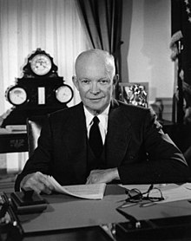
2. Матрица Эйзенхауэра.
Это техника расстановки приоритетов, использование которой позволяет выделить наиболее важные и существенные дела

Slide 37
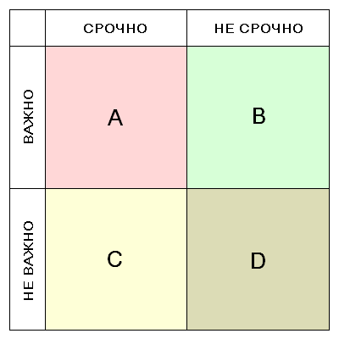
Матрица Эйзенхауэра.

Slide 38
Задачи А. Важные и срочные. Критические ситуации, проекты, у которых подходят сроки сдачи. Выполняются без промедления. Зачастую, к таким делам относят кризисные явления, завершающиеся проекты, спущенные сверху неотложные задачи.
Наличие более одного дела из данной категории одновременно – показатель того, что в ближайшее время работа начнет отнимать дополнительное личное время.

Slide 39
Задачи B. Важные и несрочные. Стратегическое планирование, оценка полученных результатов. Для задач данного типа устанавливаются временные рамки.

Slide 40
Задачи C. Неважные и срочные. Спонтанные просьбы и поручения, не относящиеся к вашим непосредственным обязанностям.
Подобные дела необходимо перепоручать в обязательном порядке и ни в коем случае не заниматься ими самому.

Slide 41
Задачи D. Неважные и несрочные. Мелочи, отнимающие время (рутинная работа, «пустая болтовня» и другие «поглотители времени»). Необходимо стремиться устранить такие дела из своей жизни.

Slide 42
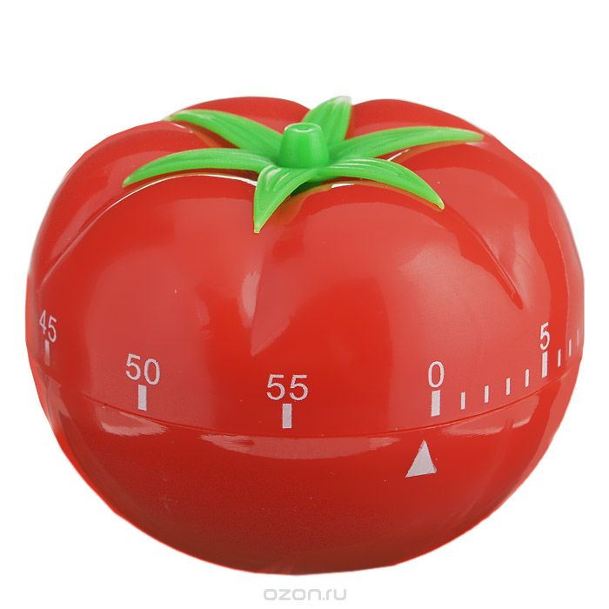
3. Pomodoro
Метод, разработанный
в 1992 г. итальянским студентом
Франческо Чирилло

Slide 43
Автор использовал кухонный таймер в форме помидора, для измерения промежутков времени. Франческо решил «разбить» свой рабочий процесс на 25-минутные периоды — «pomodoros».
На каждые 25 минут он запланировал решение конкретной задачи, например, для беглого ознакомления с текстом учебной лекции он решил отводить 1 “помидор”, для более детального изучения — 2 “помидора” и т.д.

Slide 44
Вывод
Использование техники «Pomodoro» наряду с грамотным планированием, расстановкой приоритетов и ведении хронометража позволяет быть на максимуме своей эффективности и не перегружать себя.

Slide 45
Принятие решений
- это акт формирования последовательности действий, ведущих к достижению цели на основе преобразования исходной информации в ситуации неопределенности.

Slide 46
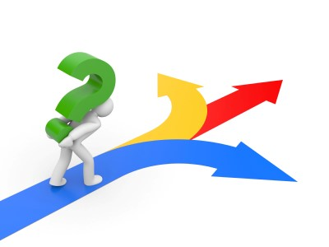
Виды решений
Стратегические
Оперативные

Slide 47
Особенности
Принятие стратегических решений имеет характер проектировочной деятельности, реализуемой в будущем.
Принятие оперативных решений — в большей степени волевой и поведенческий акт, когда решение зачастую является мгновенным ответом на давление внешних обстоятельств и практически сразу воплощается в конкретных поступках

Slide 48
Основными особенностями стратегических решений являются следующие:
Так как стратегические решения связаны с долгосрочным целеполаганием и планированием, то их принятие требует значительно больших затрат времени на обдумывание и подготовку
Стратегические решения должны приниматься комплексно с учетом всей системы взаимосвязей, существующих между долгосрочными целями, чтобы обеспечить надлежащее качество целеполагания
Принятие стратегических решений требует от человека максимальной вовлеченности

Slide 49
Принятие оперативных решений
Принятие оперативных решений должно занимать как можно меньше времени.
Если в стратегических решениях самым главным является их качество, то в оперативных решениях всегда приходится идти на компромисс, выбирая некое доступное соотношение быстроты и качества решения
Важно, чтобы принятие оперативных решений было связано с малой вовлеченностью

Slide 50
Техника принятия решений
Определение цели, к которой должно привести решение. Какую именно проблему вы хотите решить? Для чего ее нужно решить
Собор информации. Какие факторы включает в себя проблема?
Определение принципов, по которым будет выбираться одна из альтернатив. Каким стандартам и критериям должно соответствовать ваше решение?
Анализ вариантов и доступных альтернатив. (варианты действий).
Оценка каждого из вариантов. Использование своих стандартов и критериев, чтобы определить плюсы и минусы каждой альтернативы.
Определение наилучшего способа действий. ( при качественном анализе этот этап прост в исполнении)
Воплощение решения в жизнь. Составление четкого плана последующих действий на основании своего решения и воплощение его в реальность.
Оценка результата своего решения и предпринятых действий. Какие уроки могут быть извлечены? Это очень важный шаг для дальнейшего развития ваших навыков принятия решений и их оценки.

Slide 51
2.Обзор задач и его роль в принятии решений.
Обзор – наглядное представление информации (задач, сроков, справочных данных и т.д.), позволяющее легко видеть всю совокупность и взаимосвязь элементов и дающее возможность эффективно принимать решения.

Slide 52
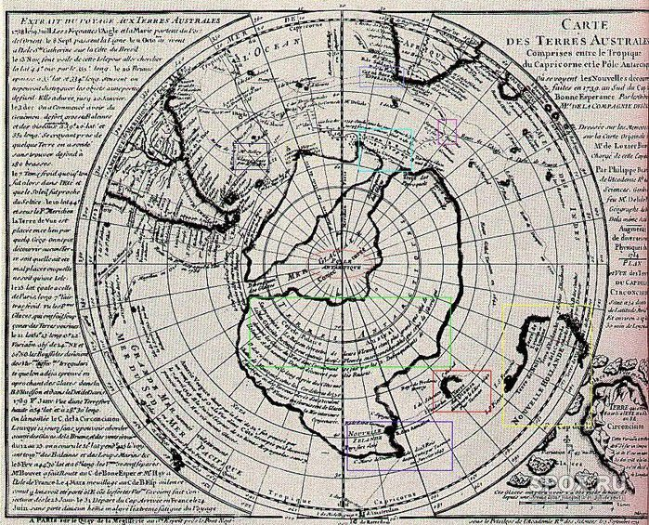
Эффективный обзор - как
своеобразная карта, на которой
есть все ориентиры и мелкие
задачи.
Помогает увидеть всю картину целиком и выбирать оптимальные направления движения

Slide 53
Группы инструментов обзора в тайм - менеджменте
Двумерные графики
Технология майнд-менеджмента с использованием интеллект-карт

Slide 54
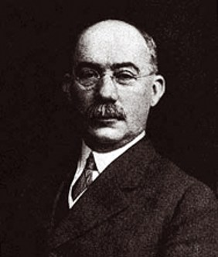
Генри Л. Гант
американский
инженер Генри Л. Гант
В 1910 г. разработал график
планирования производства на судоверфях
Диаграмма Ганта, Gant chart, ленточная диаграмма, график Ганта - это популярный тип столбчатых диаграмм (гистограмм), который используется для иллюстрации графика работ по какому-либо проекту.
Является одним из методов планирования проектов.

Slide 55
Ключевым понятием диаграммы Ганта является «Веха» — метка значимого момента в ходе выполнения работ, общая граница двух или более задач.
Вехи позволяют наглядно отобразить необходимость синхронизации, последовательности в выполнении различных работ.
Сдвиг вехи приводит к сдвигу всего проекта

Slide 56
Суть инструмента
Использование двумерного обзорного графика помогает осуществлять гибкое планирование задач со сложной структурой, имеющих вполне определенные сроки исполнения.

Slide 57
Правила создания двумерного обзорного графика:
• Крупная задача или проект разбивается на подзадачи, которые записываем в левой колонке таблицы. Подзадачи записываем в произвольном порядке так же, как для составления контрольного списка.
• Вводится второе измерение – время (календарные даты, дни, недели и т.д.). Например, проект рассчитан на год, следовательно, в качестве временного измерителя будут использоваться месяцы.

Slide 58
С помощью горизонтальных полосок или штрихования ячеек вдоль оси времени осуществляется привязка подзадач к срокам исполнения.
Наибольшей наглядности можно достичь, используя различные цвета для разных задач.

Slide 59
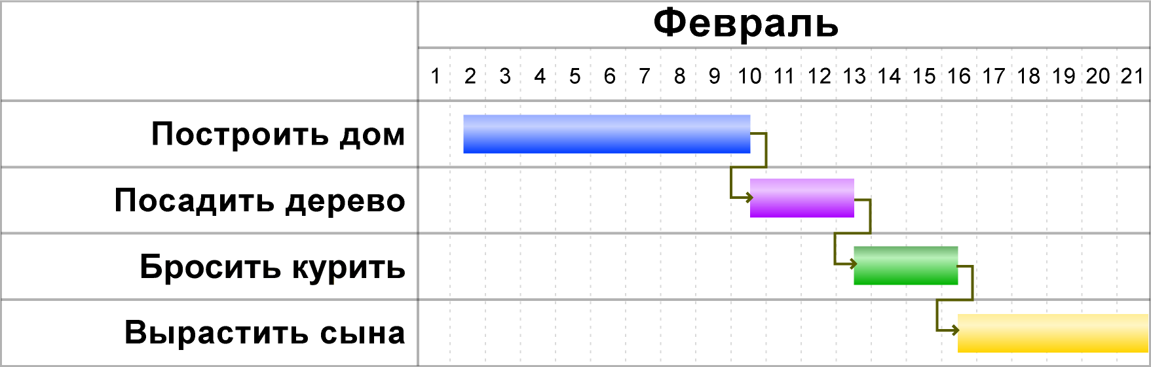

Slide 60
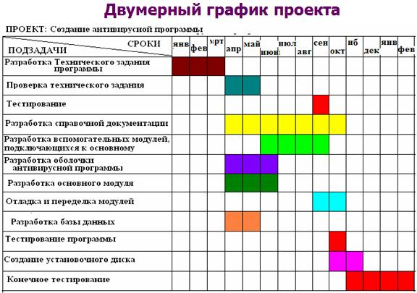

Slide 61
Преимущества двумерного графика как инструмента обзора:
· Дает наглядное представление о структуре сложной задачи.
· Обеспечивает четкий обзор всех подзадач.
· Дает четкий обзор привязки подзадач к срокам исполнения.
· Отражает взаимосвязи задач между собой, что немаловажно при работе над крупными проектами, так как нарушение этих взаимосвязей чаще всего и приводит к срыву сроков.
· Позволяет осуществлять контроль делегированных задач, отслеживать работу исполнителей.
· Гарантирует управляемость работы над сложной задачей.
· Дает возможность укладываться в сроки.

Slide 62
Технология майнд-менеджмента с использованием интеллект-карт
Майнд-менеджмент – это технология представления потоков информации в виде, требующем минимального времени и психофизиологических ресурсов для ее поиска, анализа и понимания.
Подобная технология позволяет существенно повышать эффективность решения интеллектуальных задач

Slide 63
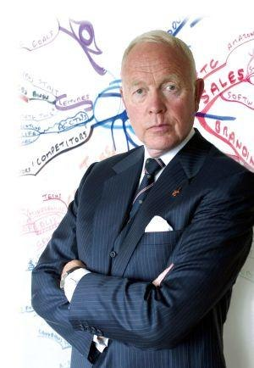
Тони Бьюзен - психолог, писатель
консультант по вопросам интеллекта.
Основная идея интеллект-карт: организация работы с информацией с максимальным использованием возможностей мозга.

Slide 64
Интеллект-карта – это наиболее эффективный и простой способ организации мыслительной деятельности, основанный на использовании комбинированных записей (рисунков, слов, символов, линий).

Slide 65
Правила создания Интеллект-карт:
рождение идеи → мозговой штурм → структурирование и анализ информации (создание интеллект-карты) → действие → результат.

Slide 66
Правила построения интеллект-карт
Начинать нужно с центра и далее двигаться по часовой стрелке, начиная с верхнего правого угла.
Для максимальной эффективности рекомендуется использовать как можно больше разных цветов, символов, рисунков, которые способствуют формированию множества образов в мозге и быстрому усвоению информации.

Slide 67
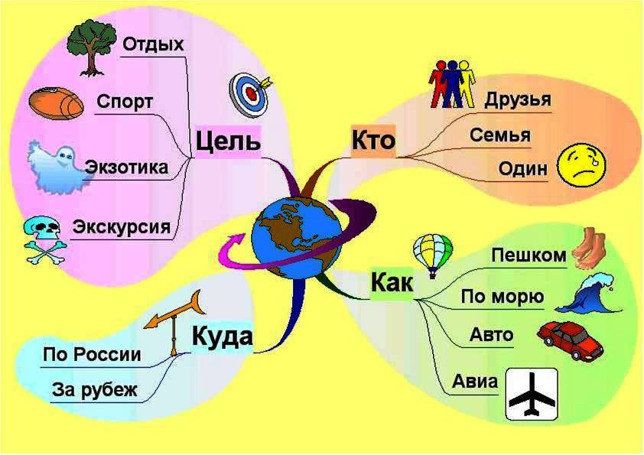

Slide 68
Области применения интеллект - карт
Подготовка презентаций и выступлений
Принятие решений
Планирование
Мозговой штурм
Структурирование стандартов, регламентов и другой информации.

Slide 69
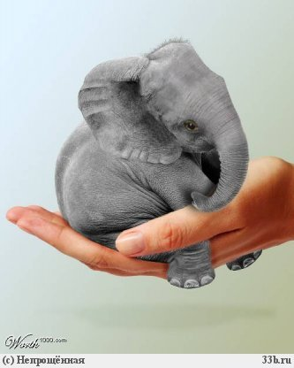
3.Инструменты решения трудоемких задач
если задача большая, сложная и не имеет жестких сроков исполнения, человеку трудно заставить себя ее сделать. Такие крупные энергоемкие задачи в терминологии тайм-менеджмента называются «задачами-слонами».
«Задачи-слоны» – крупные, сложные, требующие больших усилий задачи, иногда не имеющие жесткого срока исполнения.

Slide 70
Суть проблемы «задач-слонов»
«Задачи-слоны» не имеют жесткой привязки к сроку или являются долгосрочными (полгода, год, два и т.д.). (Соответственно, в процессе работы над такими задачами неизбежно происходит снижение мотивации к ее выполнению)

Slide 71
техника «нарезкой слона»,
способ решить сложную «задачу-слона» – это увидеть результат от минимальных шагов, ведущих к достижению цели.
Для этого «задачу-слона» необходимо разделить на подзадачи, решая которые можно достаточно быстро получать видимые результаты предпринимаемых усилий.
Если подзадача оказалась трудоемкой, требующей большого ресурса времени на выполнение, стоит разделить ее на более мелкие задачи

Slide 72
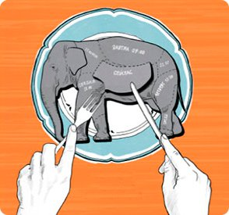
Размер подзадачи должен быть таким, чтобы ее можно было решить за один раз (в течение одного дня).
В тайм-менеджменте данные подзадачи называются «бифштексами».

Slide 73
«Бифштексы» могут быть «иллюзорными» и «реальными». Для того чтобы стать реальным, «бифштекс» должен соответствовать SMART-критериям.
Примеры:
«Иллюзорный бифштекс»: учить английский язык.
«Реальный бифштекс»: каждый день учить по одному грамматическому правилу и делать три упражнения по нему.

Slide 74
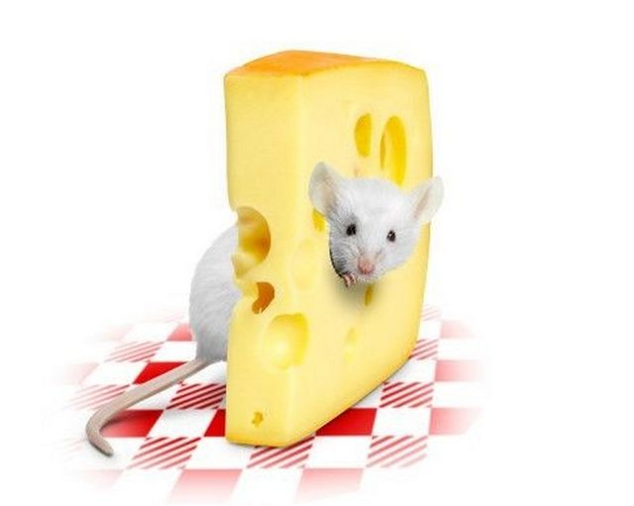
*«Швейцарский сыр»
Этот метод помогает сократить время на раскачку и без лишних временных затрат и усилий включиться в решение сложных, энергоемких задач.

Slide 75
Суть метода
задача выполняется не в логическом, а в произвольном порядке.
Попробуйте «выгрызать» маленькие кусочки из большого дела.

Slide 76
Пример
при подготовке диплома или реферата оформите титульный лист, напишите несколько понятных, простых абзацев, подберите иллюстрации, составьте графики, таблицы и т.д.

Slide 77
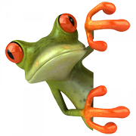
*Решение мелких неприятных задач
«Лягушки» – мелкие, неприятные задачи, не требующие много времени и сил для их решения.
Пример: вызвать сантехника; сказать нервному клиенту, что его заказ не будет выполнен в срок; оплатить счет за ЖКХ и т.д.

Slide 78
Особенность лягушек
Подобные задачи не требуют ни больших энергозатрат, ни приложения значительных усилий, ни интеллектуального напряжения
· выполнение вызывает неприятные эмоции;
· трудно найти причину, которая позволит относиться к этому делу с энтузиазмом;
· объективно (если отключить эмоции) оно несложное.

Slide 79
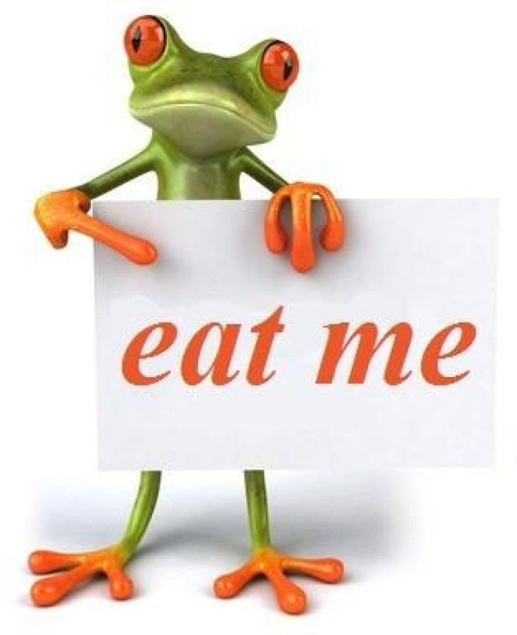
Техника работы с «лягушками»
«Каждое утро съедай по одной лягушке, тогда весь день будешь чувствовать себя победителем»
Лучший способ справиться с «лягушками» – каждый день с утра сделать одно маленькое неприятное дело.
Следование такому образу действия не позволит вам отравлять себе весь день напоминанием о предстоящей «лягушке».

Slide 80
Понятие контроля в тайм-менеджменте
Контроль - процесс определения, оценки и информации об отклонениях действительных значений от заданных или их совпадении и результатах анализа.
Контролировать можно: цели, ход выполнения плана (цель/будет), прогнозы, развитие процесса (будет/есть).

Slide 81
Контроль, как правило проводится в несколько этапов:
1) определение необходимых критериев контроля, сроков и методов его осуществления;
2) создание математической или графической модели процесса контроля над потоками ресурсов и резервов и установление "точек контроля";
3) получение информации (снятие информации), анализ данных и выявление причин отклонений;
4) корректировка на основе полученной информации.

Slide 82
Способы контроля в тайм-менеджменте
Вид контроля | Процесс | Результат
Самоконтроль | Ведение хронометража Ведение органайзера Фиксация помех Использование интуиции Создание временной среды и памяток | Ежедневный экспресс-анализ качества времени Анализ достигнутых целей Анализ успехов/неудач Подведение итогов
Внешний контроль | Письменная фиксация договоренностей Взаимные обязательства Использование «контролеров времени» | Устная или письменная отчетность Получение оценки и обратной связи Использование консультантов

Slide 83
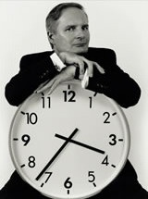
2. Лотар Зайверт «метод пяти пальцев».
Метод является
элементарной техникой, в
которой за каждым пальцем
руки закреплен один из
контролируемых параметров
качества достижения
поставленной цели.

Slide 84
М (мизинец) — мысли, знания, информация. Мыслительный процесс. Что нового я сегодня узнал? Какие знания приобрел? В чем возросла моя компетентность, усилился профессионализм? Какие новые и важные идеи сегодня меня озарили?
Б (безымянный) — близость к цели. Что я сегодня сделал и чего я достиг?
С (средний палец) — состояние духа. Каким было сегодня мое преобладающее настроение, расположение духа? Что было связано с положительными эмоциями и высокой мотивацией?

Slide 85
У (указательный) — услуга, помощь. Сотрудничество. Чем я сегодня помог другим? Познакомился ли я с новыми людьми? Улучшились ли мои взаимоотношения с коллегами (или наоборот)? С кем возник конфликт?
Б (большой палец) — бодрость, физическое состояние. Что я сделал сегодня для моего здоровья, поддерживания моих физических сил? Что позволило отдохнуть, восстановить силы? Что сделано сегодня мною для поддержания здоровья, физической формы?

Slide 86
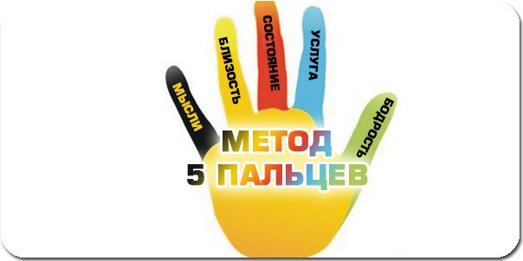
Вывод
«Пятипальцевый» метод итогового контроля удобен прежде всего своей компактностью — он дает возможность быстро и качественно проконтролировать наиболее значимые итоги дня.

